Slide 1
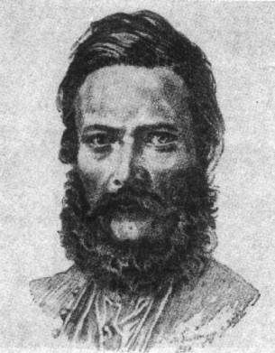
Ľudovít Štúr
"Kto žije duchom, v tom žije celý svet a on v celom svete."

Slide 2
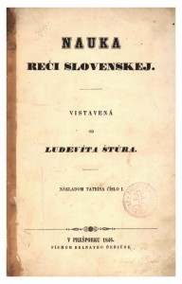
Spisovná slovenčina
Zjednotenie Slovákov sa malo uskutočniť prostredníctvom všeslovenského nadkonfesionálneho spolku Tatrín. Štúr sa rozhodol so svojimi prívržencami pre novú formu spisovného jazyka, ktorý by v jednotnej reči spojil katolíkov aj evanjelikov. 11. júla 1843 sa Ľ. Štúr, J. M. Hurban a M. M. Hodža stretli na Hurbanovej fare v Hlbokom, kde sa dohodli na postupe pri zavedení slovenčiny do praxe. 17. júla navštívili na Dobrej Vode Jána Hollého, ktorého ako významného predstaviteľa bernolákovčiny prvého oboznámili so svojím zámerom.

Slide 3
Slovenské národné noviny
August 1844
Rok 1846
V auguste 1844 sa konalo prvé zhromaždenie Tatrína v Liptovskom Sv. Mikuláši, na ktorom sa zúčastnil aj Štúr, ktorý bol zvolený za člena predsedníctva spolku. O rok neskôr sa po niekoľkoročnom úsilí podarilo Štúrovi získať od panovníka povolenie vydávať Slovenskje národňje novini s literárnou prílohou Orol tatránski. Noviny vychádzali od 1. augusta 1845. Písané boli v Štúrovej slovenčine a našli si svojich horlivých prívržencov a pre formu jazyka aj zarytých nepriateľov. Medzi odporcov sa zaradili nielen niektorí českí vlastenci, ktorí tento čin chápali ako zradu národnej veci a odtrhnutie sa od Čechov, ale aj P. J. Šafárik a najmä J. Kollár.
V roku 1846 vydal Štúr Nárečja Slovenskuo alebo potreba písaňja v tomto nárečí, v ktorom obhajoval nevyhnutnosť nového spisovného jazyka a v tom istom roku vyšlo jeho jazykovedné dielo Nauka reči Slovenskej, obsahujúce základy novej gramatiky. Na štvrtom zhromaždení Tatrína sa zástupcovia katolíkov a evanjelikov dohodli na spoločnom používaní nového spisovného jazyka. Ďalšia úprava slovenskej gramatiky, prechod z fonetického princípu na etymologický, bola zavedená reformou Michala M. Hodžu a katolíka Martina Hattalu v 1851 – 1852.

Slide 4
Posledné roky života
Po neúspechu výpravy v roku 1849 a po opätovnom sklamaní z cisárskeho dvora, ktorý Slovákom sľuboval podporu v boji proti maďarským radikálom, sa Ľudovít ocitol v nepriaznivej situácii. Žiadosť o povolenie vydávať slovenské politické noviny (Slovenské národné noviny zanikli v revolučných dňoch) a pokus získať oficiálne povolenie Tatrína, stroskotali. Štúr v tomto období nadviazal na svoju činnosť z predošlých rokov a venoval sa slovanskej ľudovej tvorbe a pracoval na spise Slovanstvo a svet budúcnosti.
Rok 1851 otvoril sériu osobných tragédií, pretože v januári mu zomrel brat Karol (kňaz a učiteľ v Modre) a o pol roka neskôr jeho otec. Ľudovít sa po smrti svojho staršieho brata presťahoval do Modry, aby sa – sám pod policajným dozorom, postaral o sedem detí zosnulého brata. Naďalej bol tvorivo činný, hoci jeho život znepríjemňovala a sťažovala polícia. V roku 1853 zomrela vo Viedni jeho duchovná priateľka Adela Ostrolúcka a v Trenčíne jeho matka. V tomto období končí aj Štúrova životná púť. Na poľovačke 22. decembra 1855 sa pri pokuse o preskočenie potoka neďaleko Modry nešťastne postrelil do stehna.

Slide 5
"Národ, v ktorého duši je hlboko zakorenená úcta k právam každého človeka a pre ktorého je samozrejmosťou, že všetci sú si rovní, nosí v srdci lásku k človeku a nerobí medzi ľuďmi rozdiel a navyše sa aj sám spravuje - len takýto národ môže byť úprimným, otvoreným a čestným národom."
"Čím národ v úplnom ducha svojho rozživotený postavený viac a viac ustáva, tým sa väčšmi uňho k večeru blíži a oči druhých tiež pomaly z neho sa spúšťajú a na druhé vychádzajúce svetlo obracajú."

Slide 6
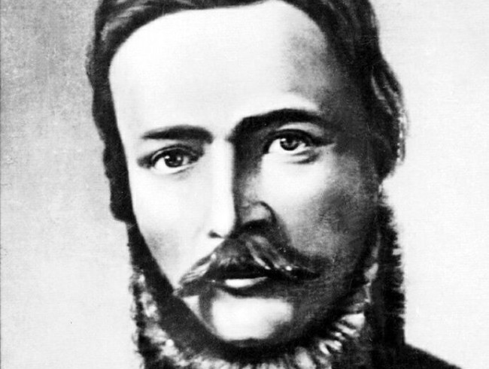
Ďakujem za pozretie
Alexandra Štukunová

